Slide 1
No.45 Generative Visual Prompt: Unifying Distributional Control of Pre-Trained Generative Models 論文詳細
2023年1月23日

Slide 2
Generative Visual Prompt: Unifying Distributional Control of Pre-Trained Generative Models(2023)
目次
基本情報
概要
手法説明
アルゴリズム概要
アルゴリズム① EBM (エネルギーベースモデル)
アルゴリズム① 制御Cを用いたEBM (エネルギーベースモデル)
アルゴリズム① EBM (エネルギーベースモデル)を使用した制御例
アルゴリズム② 可逆的ニューラルネットワークを用いたEBMの近似
重要事項確認事項
検証結果
検証で使用したデータセット
テキストに基づいた画像生成
生成モデルのバイアス除去
ポーズガイド付きの顔画像生成
推論時間についての比較

Slide 3
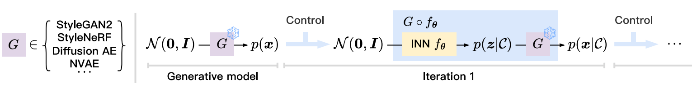
基本情報
概要
Generative Visual Prompt: Unifying Distributional Control of Pre-Trained Generative Models
Chen Henry Wu, Saman Motamed, Shaunak Srivastava, Fernando De la Torre, (2022)
一般的な生成モデルは学習データの不均衡の影響を受けやすく、特定の領域からのサンプリングや様々な特性にわたって均等にサンプリングするなどの制御を行うことが出来ない。その結果、例えばStyleGAN2では、白人の画像を生成しやすいなどの傾向が発生してしまう問題がある。そこで、このような生成モデルの課題を解決するために、PromptGenという画像のサンプリング手法を提案した。また、PromptGenが有効であることを示すために以下の4つの実験で検証を行った。
CLIP を用いて、テキストプロンプトに従った画像をサンプリングできる。
画像分類器を用いて、生成モデルのバイアスを解除できる。
逆グラフィックスモデルを用いて、同一人物の異なるポーズの画像をサンプリングできる。
CLIPを使用した際に「報告バイアス」が示され、反復的な制御によりその制御分布のバイアスを解除することができる。
PromptGenの処理概要：生成モデルGの潜在空間内の分布を学習し、制御Cに従ってサンプリングを行えるように学習する。反復制御も可能で、Iterateと記載の処理部分が繰り返し実行される。

Slide 4
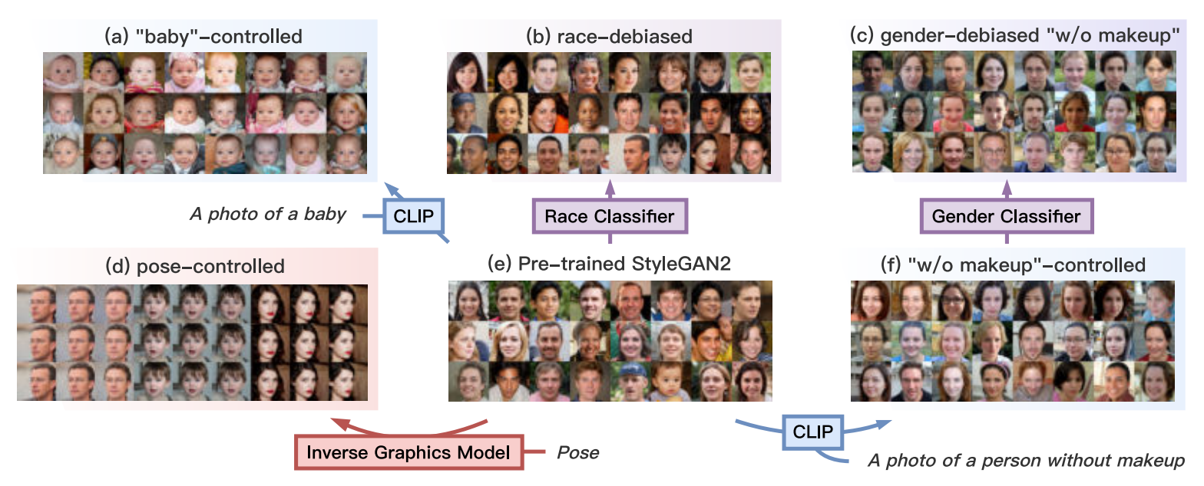
基本情報
概要
Generative Visual Prompt: Unifying Distributional Control of Pre-Trained Generative Models
Chen Henry Wu, Saman Motamed, Shaunak Srivastava, Fernando De la Torre, (2022)
以下の図は、FFHQデータセットにて学習したStyleGAN2の学習済み生成モデルの出力をPromptGenが制御し、条件に応じてデータがサンプリングできることを示している。
①
②
④
CLIPでテキストプロンプト制御して赤ちゃんの画像を生成する
人種分類器で制御することで、StyleGANの人種のバイアスを軽減する
逆グラフィックモデルを使用して異なるポーズで同一人物の画像を生成する
CLIPでメイクなしの画像を生成し、性別分類器で性別のバイアスを軽減する（反復制御が可能であることを示す）
③

Slide 5
基本情報
概要
Generative Visual Prompt: Unifying Distributional Control of Pre-Trained Generative Models
Chen Henry Wu, Saman Motamed, Shaunak Srivastava, Fernando De la Torre, (2022)
論文URL | https://proceedings.neurips.cc/paper_files/paper/2022/file/8cb1c53863b290ee09b94d17f16ef355-Paper-Conference.pdf
被引用数 | 7件
Github URL | https://github.com/ChenWu98/Generative-Visual-Prompt
OSSライセンス | The X11 License（MIT Licenseの別表記）

Slide 6
手法説明
アルゴリズム概要
PromptGenのアルゴリズムの全体の流れとしては、以下の通りとなる。
ある生成モデルを入力する。
以下の①～④の処理を指定したイテレーションの回数繰り返す。
現在のイテレーションの制御Cを入力する。
制御Cを用いたEBM (エネルギーベースモデル)を定義する。
制御Cにおける可逆的ニューラルネットワークを訓練する。
可逆的にニューラルネットワークと生成モデルを組み合わせて新しい生成モデルとする。
最終的な生成モデルを得る。

Slide 7
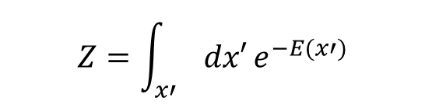
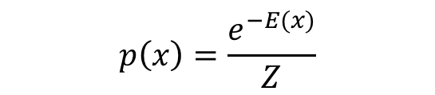
手法説明
アルゴリズム① EBM (エネルギーベースモデル)
EBM（エネルギーベースモデル）とは、生成する画像一つに対してエネルギー(スカラー量)が定義され、そのエネルギー値が低い画像は出現確率が高くなり、高い画像は出現確率が低くなるようにサンプリングすることが可能となるモデルである。
また出現確率は、画像のエネルギーが増加すると指数関数的に減少する。
ある画像Xが出現する確率をp(x)、その画像のエネルギー値をE(x)とするとp(x)は下式のように定義される。また、Zは分配関数と呼ばれ、画像の出現確率を計算するための正規化定数である。
純粋なEBMからサンプリングするのは困難であるため、マルコフ連鎖モンテカルロ法で近似的にサンプリングする方法があるが、この論文では可逆的ニューラルネットワークでEBMの近似を行う(後述)。
出現確率：
分配関数：すべての画像の出現確率の総和
$$p\left(x\right)=\frac{e^{−E(x)}}{Z}$$
$$Z=\int_{x′}^{ }{dx′}e^{−E(x′)}$$
参考：https://dajiro.com/entry/2022/07/02/104954

Slide 8
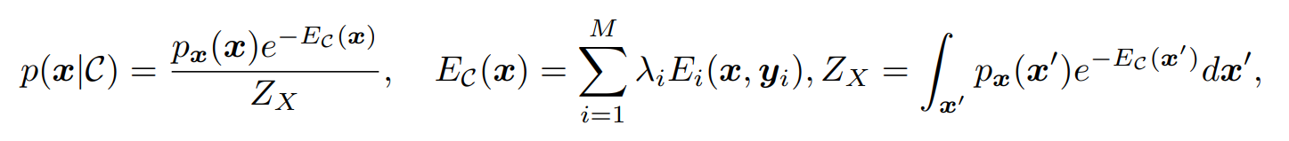
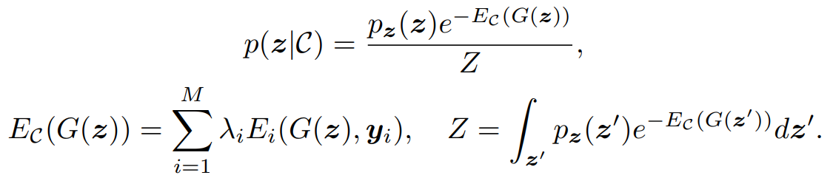
手法説明
アルゴリズム① 制御Cを用いたEBM (エネルギーベースモデル)
制御Cを用いたEBMについて説明する。
事前学習モデルの画像xを生成する確率をp(x)、制御CにおけるM個の制約をそれぞれy₁, y₂ ,,,y_{M}とした場合、制御Cで重み付けされた画像xを生成する確率p(x|C)は、以下のように定義される。(y_{i}はそれぞれCLIPモデルや画像分類器などによる制御)
ある画像xの制御y_{i}で決まるエネルギー
制御Cで決まる分配関数
また、標準正規分布からzをサンプリングし、zを用いて生成モデルGから画像xを下式に従って作成する。

Slide 9
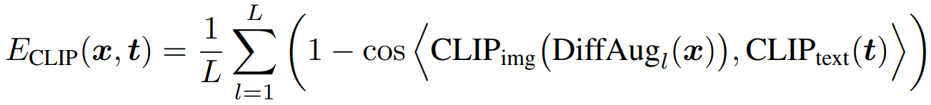
手法説明
アルゴリズム① EBM (エネルギーベースモデル)を使用した制御例
EBMに用いるエネルギー値は、様々な既存モデルを用いて求めることが出来る。
例として以下の4つのエネルギーについて示す。
画像分類器制御のエネルギー
画像がターゲットのクラスaかどうか分類する画像分類器Pが与えられたときに、画像xのエネルギー値を以下のように定義する。画像がターゲットクラスに近いほどエネルギーが低くなる。
CLIPのエネルギー
CLIPを使用してテキストｔによる制御を行うときに、画像xのエネルギー値を次のように定義する。微分可能なオーグメンテーション※を施してから、CLIPで画像とテキストの特徴量を抽出し、それぞれの特徴量間のコサイン類似度を求める。L回オーグメンテーションを行い、求めた類似度の平均を出す。平均した類似度が大きいほどエネルギーが低くなる。
Differentiable Augmentation for Data-Efficient GAN Training(https://arxiv.org/abs/2006.10738)

Slide 10
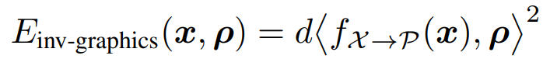
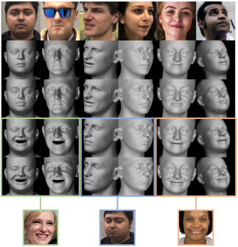
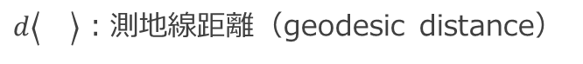
手法説明
アルゴリズム① EBM (エネルギーベースモデル)を使用した制御例
逆グラフィックモデルのエネルギー
逆グラフィックモデルfで制御を行うとき、画像xのエネルギーは次のようになる。 f(x→ρ)は予想されるパラメーターであり、ターゲットパラメータρとの距離がエネルギーとなる。ターゲットパラメーターと予想されるパラメーターが近いほどエネルギーが低くなる。
$d\left\langle \right\rangle$：測地線距離（geodesic distance）
Learning an Animatable Detailed 3D Face Model from In-The-Wild Images
逆グラフィックモデルの一例として、顔の詳細なパラメータを予測して、そのパラメータに変化を付けることで表情に変化を付けたアニメーションを生成することが出来る「DECA※」がある。 DECAには、人間の顔の画像から「形状、アルベド、表情、ポーズ、照明パラメータ」を予測する回帰モデルが使われており、これをエネルギー値の算出に利用することが出来る。
DECAの論文より引用
Learning an Animatable Detailed 3D Face Model from In-The-Wild Images(https://arxiv.org/abs/2012.04012)

Slide 11
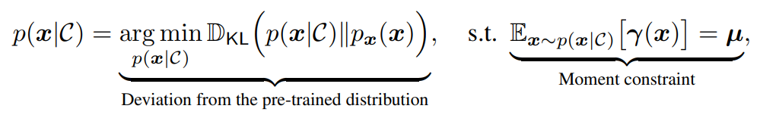
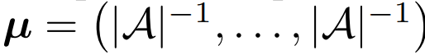
手法説明
アルゴリズム① EBM (エネルギーベースモデル)を使用した制御例
モーメント制約のエネルギー①
モーメント制約とは、画像分類器などの制御モデルγ:x→R^{K}があった際に、事後分布p(x|C)におけるγ(x)の平均値を一定の値μに保った状態で、事前分布（正規分布）p_{x}(x)とp(x|C)のKL距離を最小化することをいい、以下の式で定義する。
事前分布と事後分布のKL距離を最小化
モーメント制約
例えば、下の式のようにμの値が一様な値になる場合は、全てのクラスの画像が一定の割合で生成されるように制約されることを意味している。

Slide 12
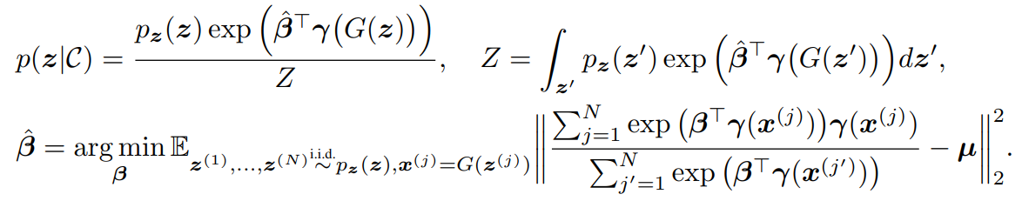
手法説明
アルゴリズム① EBM (エネルギーベースモデル)を使用した制御例
モーメント制約のエネルギー②
この論文では以下の式を用いてβを最適化することで、潜在空間に拡張されたモーメント制約を行う。
最適化は、SGDやAdamなどの勾配ベースの最適化アルゴリズムを用いて最適化する。
モーメント制約

Slide 13
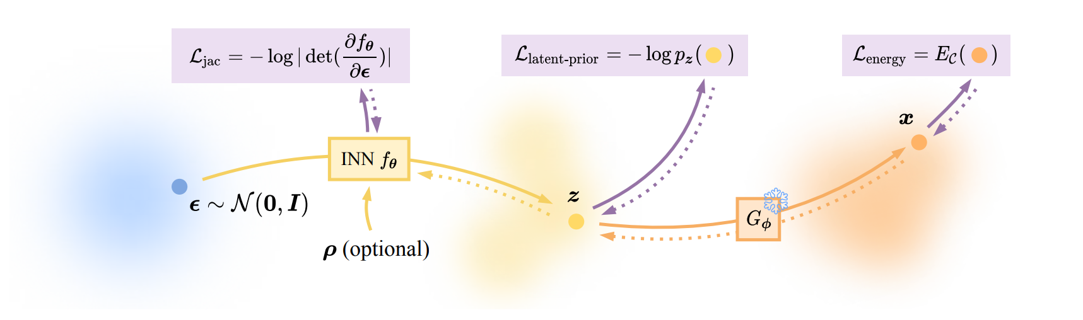
手法説明
アルゴリズム② 可逆的ニューラルネットワークを用いたEBMの近似
学習ネットワークの概要
④
①
②
③
ガウシアンノイズεをサンプリングする。
可逆的ネットワークf_{Θ}を使用してｚをマッピングする。z= f_{Θ}(ε)
生成モデルGを使用して画像xを生成する。x=G(z)
勾配を用いて可逆的ネットワークf_{Θ}を訓練してEBMを近似する。
L_{jac} ：分布の変数変換のヤコビアンの損失関数
L_{latent-prior} ：潜在空間の分布に関する項
L_{energy} ：EBMの損失関数

Slide 14
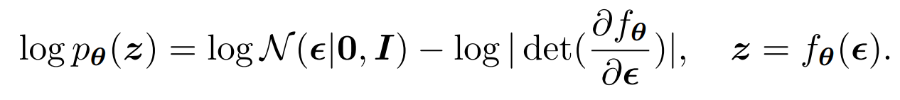
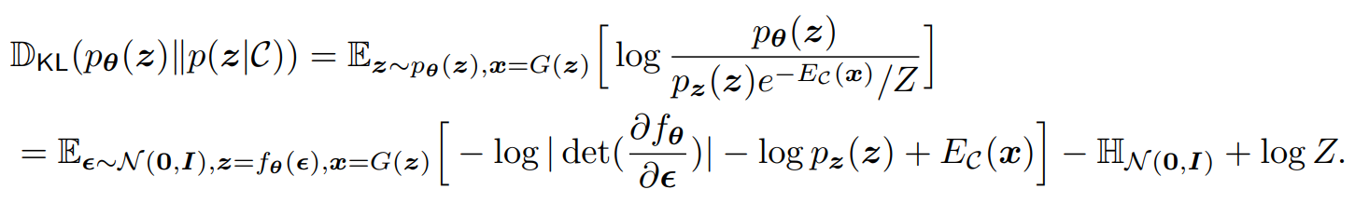
手法説明
アルゴリズム② 可逆的ニューラルネットワークを用いたEBMの近似
可逆的ニューラルネットワークによるEBMの近似①
εを正規分布からサンプリングする際に(ε～N(0,I))、ヤコビアンに注意すると、zの分布は次の式で表される。
EBM p(z|C)の分布を可逆的ニューラルネットワークp_{Θ}(z)の分布で近似するために、二つの分布のKL距離を小さくする。二つの分布のKL距離は次式のようにあらわすことができる。

Slide 15
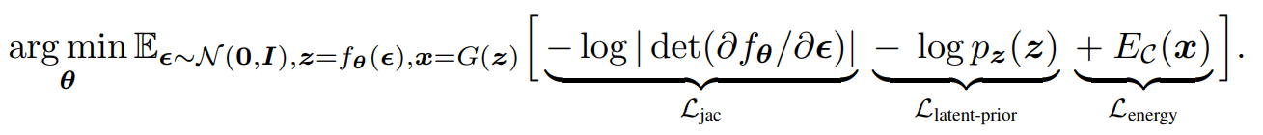
手法説明
アルゴリズム② 可逆的ニューラルネットワークを用いたEBMの近似
可逆的ニューラルネットワークによるEBMの近似②
p14式の“H_N(0,I)”と“log Z”はどちらもθに依存しないため、θに依存する部分のみを最適化すればよい。従って、以下の式が最小になるようにf_{Θ}を学習し、EBMの近似を行う。
ヤコビアン項
潜在空間の分布に関する項
エネルギー項

Slide 16
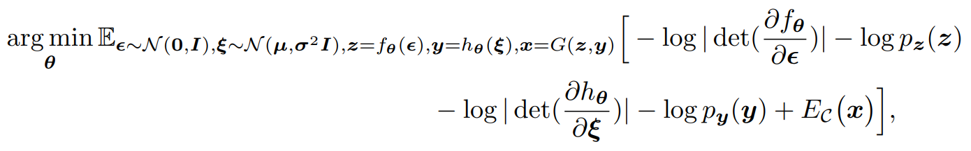
手法説明
アルゴリズム② 可逆的ニューラルネットワークを用いたEBMの近似
クラス埋め込み空間への拡張
クラスで条件付けされた生成モデル：x=G(z,y)、クラス埋め込みベクトル：y＝h_{θ}(ζ) として、ζ～N(μ,σ²I )の正規分布からサンプリングを行うとき、次のように拡張が可能。

Slide 17
手法説明
重点確認事項
画風変換・画像生成の効果がどの部分にあるか
ランダムノイズから画像を生成するモデルに対して活用でき、生成する画像のクラスの割合などを操作することができる。
使用する既存モデルによってどのような制御を行うか、選択することが可能である。
(画像生成の場合) 生成AIが工業的な精度向上の面でどのように利用されているか。
一般的な画像認識タスクに対する精度向上へのアプローチであるため、工業的な面での精度向上に関しての記述はなかった。
ただし、制御に工業的なモデルを使うことで、工業的なデータに対しての画像生成を制御することが出来る可能性もあるかもしれない。
これまで調査してきた後段のモデルへの精度向上のアプローチとは異なり、PromptGenは、前段の事前学習済み画像生成モデルにおける生成分布の制御を行うことが可能となる手法である。
ただ、前段の生成モデルが後段のモデルの精度向上に効果のある画像を生成するように制御可能となるという点では後段の精度向上へ繋がる手法の一つともいえる。

Slide 18
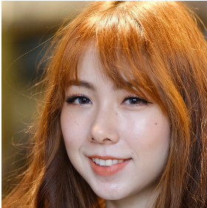
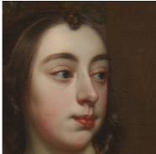
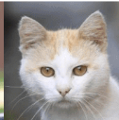
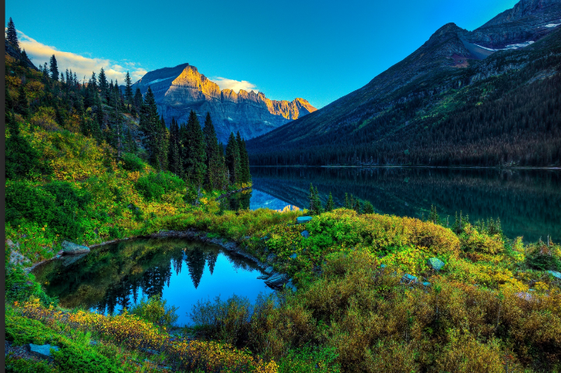
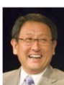
検証結果
検証で使用したデータセット
データセット名 | 説明
FFHQ | Flickr-Faces-HQ（FFHQ）は1024×1024の高画質PNG画像70,000枚で構成され、年齢、民族、画像の背景など、かなりのバリエーションを含んでおり、また、眼鏡、サングラス、帽子などのアクセサリーの画像も豊富なデータセット
MetFaces | MetFacesは、芸術作品から抽出した人間の顔の画像データセットである。このデータセットは、解像度1024×1024の高画質PNG画像1336枚で構成されている
AFHQ | Animal FacesHQ (AFHQ)は、512×512の解像度で15,000枚の高品質画像からなる動物の顔のデータセットである。猫、犬、野生動物の3つのドメインが含まれる。
Landscape-HQ | 高解像度の自然風景画像9万枚のデータセット。
CelebA | 10,177人の有名人の178×218サイズの顔画像202,599枚が含まれ、それぞれに髪の色、性別、年齢などの顔属性を示す40個の二値ラベルが付与されている。
FFHQ
MetFaces
AFHQ
Landscape-HQ
CelebA

Slide 19
検証結果
テキストに基づいた画像生成
他のCLIPガイド付き画像生成モデルとの比較
下の表の3つの手法について、合成画像の比較を行う。すべての手法において、"a photo of a baby"というテキストプロンプトを入力して、それぞれのCLIPガイド付き画像生成モデルで生成し、比較した。
手法名 | 説明
StyleCLIP | Style CLIP: Text-driven manipulation of StyleGAN imagery. 潜在コードを 局所的に編集する手法
StyleGAN2-NADA | StyleGAN-NADA: CLIP-guided domain adaptation of image generators CLIPを使用したドメインアダプテーション手法
PromptGen | FFHQ 1024^{２}（人間の顔の画像のデータセット）で学習されたStyleGAN2に、PromptGenを適用

Slide 20
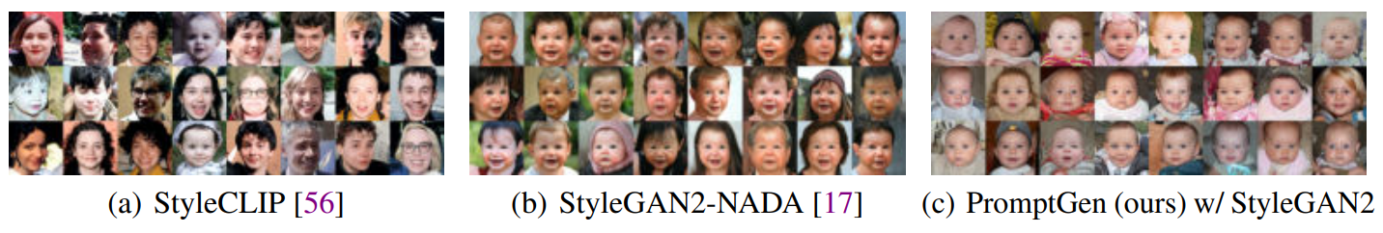
検証結果
テキストに基づいた画像生成
他のCLIPガイド付き画像生成モデル比較
それぞれのモデルで生成した画像は以下の通りとなった。
PromptGenは、多様で高品質な赤ちゃんの画像を生成したのに対し、StyleCLIPは制御性と画質が悪く、StyleGAN2-NADAは赤ちゃんのような大人の画像を生成していた。

Slide 21
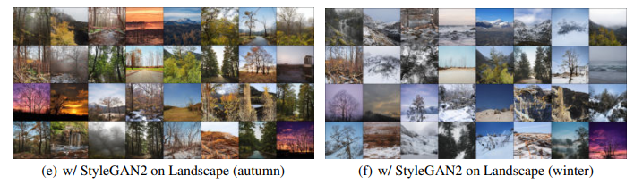
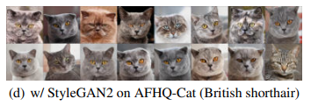
検証結果
テキストに基づいた画像生成
様々なテキストを用いたPromptGen
AFHQデータセットとLandscape-HQデータセットそれぞれで学習したStyleGAN2に対して、それぞれPromptGenを適用して、(d)猫の画像 、(e)秋の風景画像、(f)冬の風景画像を生成した結果、下図のようになった。
画像の下にある文章は、その画像を生成したときのテキストプロンプトである。
"a photo of a British shorthair cat”
“a photo of autumn scene"
“a photo of winter scene"

Slide 22
検証結果
生成モデルのバイアス除去
モーメント制約によるバイアス除去
FFHQデータセットとMetFacesデータセットそれぞれで学習したStyleGAN2に対して、それぞれPromptGenを適用してバイアス除去を行った。
検証条件
画像分類器 | FairFace(FairFace: Face attribute dataset for balanced race, gender, and age for bias measurement and mitigation という、人種や年齢、性別などのバランスが取れている大規模顔画像データセットで学習した画像分類器を使用する。
制御方法 | モーメント制約を使用して、人種、年齢が等しい確率で出現するように、μの値を設定する。また、βをλβと置き換えて、人種と年齢の複数の制御の元でモーメント制約を実施する。

Slide 23
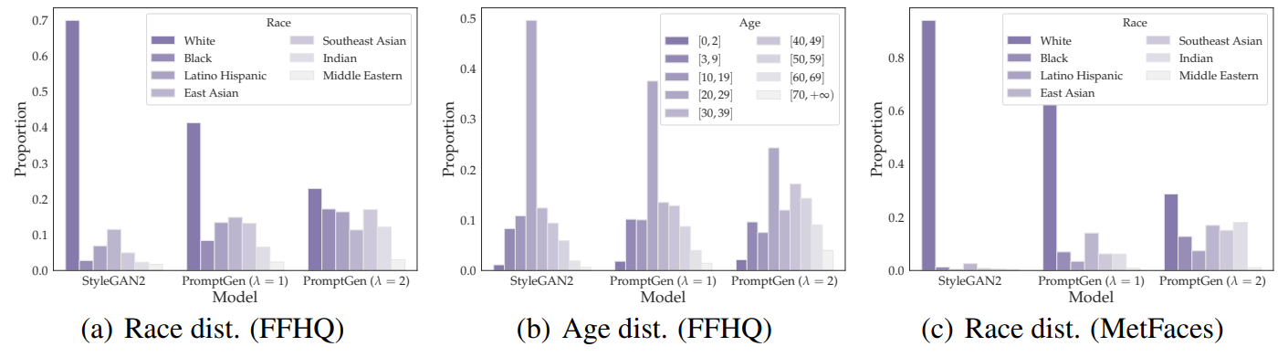
検証結果
生成モデルのバイアス除去
モーメント制約によるバイアス除去
PromptGenでバイアス除去を行った結果、下図のようになった。
PromptGen適用前は、StyleGAN2が人種や性別に偏りのある画像を生成していたが、PromptGen適用後は、年齢、性別ともに生成の偏りが軽減されていた。例えば（a）の場合、一番左の「white(白人)」の生成がPromptGen(λ=2)だと、他の人種と同程度の割合で生成するように抑制されていた。
縦軸：生成画像の割合
横軸：適用手法（左からStyleGAN2、PromptGen（λ=1）、 PromptGen（λ=2） ）
λの値は、p12のモーメント制約のパラメーターβをスケーリングするパラメーター

Slide 24
検証結果
生成モデルのバイアス除去
既存のバイアス除去モデルとの比較
既存のバイアス除去モデルとの比較を行うために、FFHQで学習したStyleGAN2に対して、以下の設定でバイアス除去を行った。
検証条件
制御モデル | 既存のバイアス除去モデルは2クラス分類器を使用しているため、今回は比較対象と同じ、CelebAで学習を行った2クラス分類器を使用する。
制御方法 | モーメント制約を使用せずに、画像分類器のエネルギーによってバイアスの除去を行った。
比較対象は次の3手法である。
手法名 | 説明
StyleFlow | StyleFlow: Attributeconditioned exploration of StyleGAN-generated images using conditional continuous normalizing flows
FairGen | Improving the fairness of deep generative models without retraining
FairStyle | FairFace: Face attribute dataset for balanced race,gender, and age for bias measurement and mitigation.

Slide 25
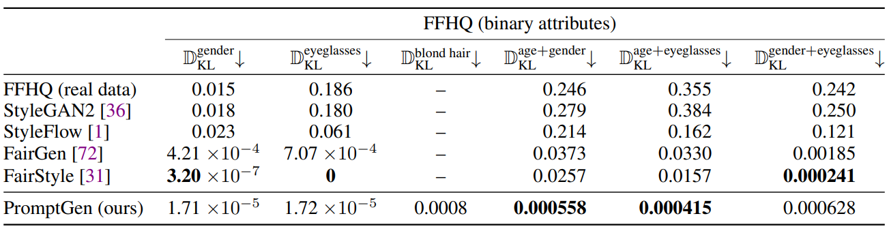
検証結果
生成モデルのバイアス除去
既存のバイアス除去モデルとの比較
性別、眼鏡、金髪、年齢+性別、年齢＋眼鏡、性別＋眼鏡の6つのパターンでバイアス除去を行い比較した結果、以下の表の通りとなった。評価指標は、KL距離を使用しており、低いほど性能が高いことを示す。
その結果、PromptGenはFairStyleに匹敵する性能を示していた。

Slide 26
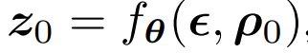
検証結果
ポーズガイド付きの顔画像生成
同一人物の様々な顔の生成
逆グラフィックモデルを用いて同一人物の様々な顔の生成が出来るか検証を行った。
検証条件
制御モデル | 逆グラフィカルモデル「DECA」で使用するパラメーターρ∈SO(3)を制御パラメーターに設定し、 StyleGAN2で様々な顔の向きの画像を生成する。 また、この実験においては、同一人物の顔の画像を生成するために顔認証のモデルであるIR-SE50(ArcFace: Additive angular margin loss for deep face recognition)を使用した。
制御方法 | 基本の画像と生成画像の特徴量のコサイン類似度が大きいと低いエネルギーになるようにEBMを設定することで、同一人物の顔の画像が生成されるようした。 標準的なポーズをρ0としたときに、以下の式でEMBを設定する。

Slide 27
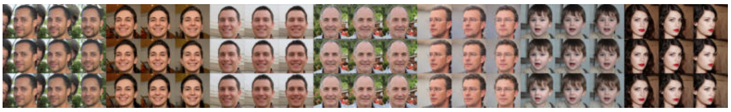
検証結果
ポーズガイド付きの顔画像生成
同一人物の様々な顔の生成
画像を生成した結果、下図のようになった。
アイデンティティを保ちながら、様々な向きの顔画像を生成できることを確認した。

Slide 28
検証結果
推論時間についての比較
推論時間比較
次の設定で他のEBMを近似するモデルと推論時間の比較を行った。
検証条件
比較モデル | PPGM(Plug & play generative networks: Conditional iterative generation of images in latent space)ランジュバンダイナミクスを用いて推論時の潜在空間を最適化し、EBMの近似を行う生成モデルを使用する。
使用GPU | NVIDIA RTX A4000
近似するEBM | CLIPを使用したエネルギー

Slide 29
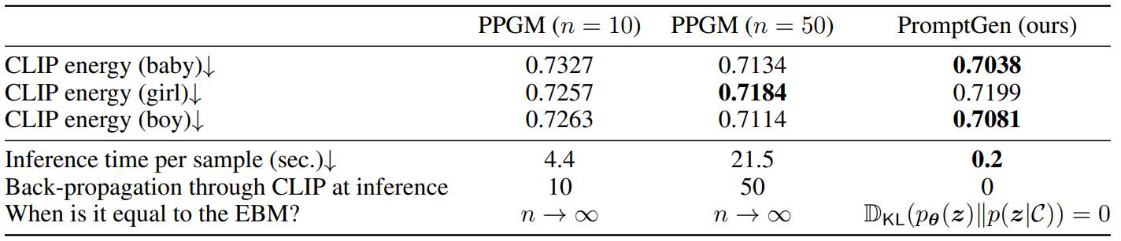
検証結果
推論時間についての比較
推論時間比較
推論時間を比較した結果、下の表の通りとなった。
PPGM(n=50)が21.5秒であるのに対して、PromptGenは0.2秒と約100倍も推論速度が速い結果となった。

